Slide 1
Управление делами Президента Российской Федерации
Федеральное государственное бюджетное
дошкольное образовательное учреждение
«Центр развития ребенка – детский сад № 2»
Презентация НОД
по ПДД
в подготовительной группе
на тему:
«Безопасное поведение на дорогах»
Воспитатель:
Тарабановская
Кристина Игоревна
Москва
2019 г

Slide 2



Slide 3

Светофор
Дорожные
знаки
Кроссворд

Slide 4

Светофор
Зорко смотрит постовой
За широкой мостовой.
Как посмотрит глазом красным –
Остановятся все сразу.

Slide 5

Светофор
Это слово составлено из двух частей- «свет» и «фор». «Свет» - это всем понятно. А «фор»? «Фор» произошло от греческого слова «форос», что означает «несущий» или «носитель».А вместе «светофор»- значит «носитель света». Он и несёт свет трёх разных цветов: красного, жёлтого и зеленого.

Slide 6

Светофор
Три друга пешехода в любое время года.
Красный свет — твой первый друг —
Деловито строгий.
Если он зажёгся вдруг —
Нет пути дороги.
Жёлтый свет — твой друг второй
Даёт совет толковый:
Стой! Внимание утрой!
Жди сигналов новых!
Третий друг тебе мигнул
Своим зелёным светом:
Проходи! Угрозы нет!

Slide 7

Светофор
Его язык совсем простой-
Ты должен знать об этом
Слова
«ИДИ»,
«ВНИМАНИЕ»,
«СТОЙ».
Он говорит нам цветом.

Slide 8


Slide 9
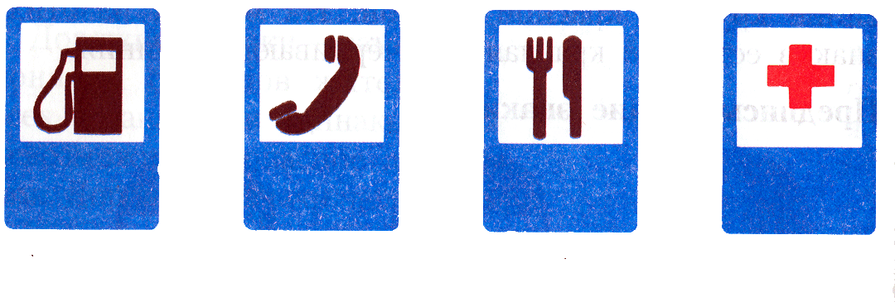
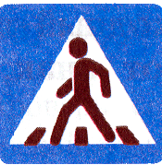


Отгадай загадку:
Сами не видят,
а другим указывают.
Дорожные знаки

Slide 10

Дорожные знаки
Знаки мы дорожные.
Запомнить всем положено,
Кто из нас что говорит;
Здесь направо поворот,
А здесь совсем наоборот.
Чтоб машины не спешили,
Шёл спокойно пешеход,
Помогать мы Вам решили
И дежурим круглый год.
Будьте очень осторожны,
Уважайте каждый знак,
Ведь без знаков на дороге
Вам не обойтись никак!

Slide 11



Дорожные знаки
  Знаки все мы знать должны,
Чтобы, выехав на рынок
Не остались дружно мы
И без ног, и без ботинок.
В красном треугольнике
Знаки осторожные,
Они предупреждают,
К вниманью призывают.

Slide 12

Ни проехать, ни пройти,
Знак дорожный на пути!
Отдаёт приказы строго
Это место – обойти!
Хочешь прямо? Что ты, что ты
Здесь
дорожные работы.

Slide 13


В белом треугольнике
С окаёмкой красной
Человечкам –школьникам
Очень безопасно
Этот знак дорожный
Знают все на свете:
Будьте осторожны,
На дороге…
Дети

Slide 14



Дорожные знаки
Запрещают знаки
Разное движение: обгоны, поворот-
И в красные кружочки
Обводит их народ.

Slide 15

Если ты поставил ногу
На проезжую дорогу,
Обрати вниманье друг
Знак дорожный- красный круг,
Человек идущий в чёрном
Красной чёрточкой зачёркнут
И дорога вроде, но..
Здесь ходить запрещено!
Пешеходу проход запрещён.

Slide 16
Дорожные знаки
А ещё есть знаки- добрые друзья:
Укажут направления вашего движения,
Где поесть, заправиться, поспать,
И как в деревню к бабушке попасть.

Slide 17


По полоскам чёрно-белым
Пешеход шагает смело…
Кто из Вас, ребята, знает,
Знак о чём предупреждает? Дай машине тихий ход!
Пешеходный переход.

Slide 18
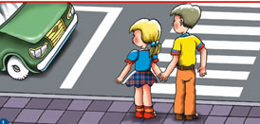
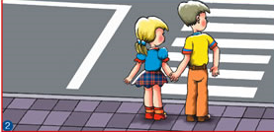

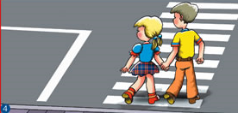
Чтобы перейти проезжую часть, нужно быть очень внимательным, держать взрослого за руку.
Дорогу так перехожу:
Сначала влево погляжу,
И если нет машины,
Иду до середины.
Потом смотрю внимательно
Направо обязательно,
И если нет движения,
Шагаю без сомнения.

Slide 19


Переход по пешеходному переходу не гарантирует полную безопасность. Вы должны не только видеть, но и слышать дорогу.

Slide 20
Ездим там, где этот знак:
Круг окрашен в синий цвет,
А в кругу- велосипед.
У кого велосипед-
Говорят: «Проблемы нет,
Сел, педалями крути
Где захочешь- там кати!»
Всё не просто, всё не так,-
Велосипедная дорога.

Slide 21

Если ты собрался с папой в
В зоопарк или в кино
Подружиться с этим знаком
Вам придётся всё равно,
Без него не попадёте
Ни в автобус, ни в трамвай!
Значит, вы пешком пойдёте…
Знак дорожный угадай!
Остановка общественного транспорта

Slide 22
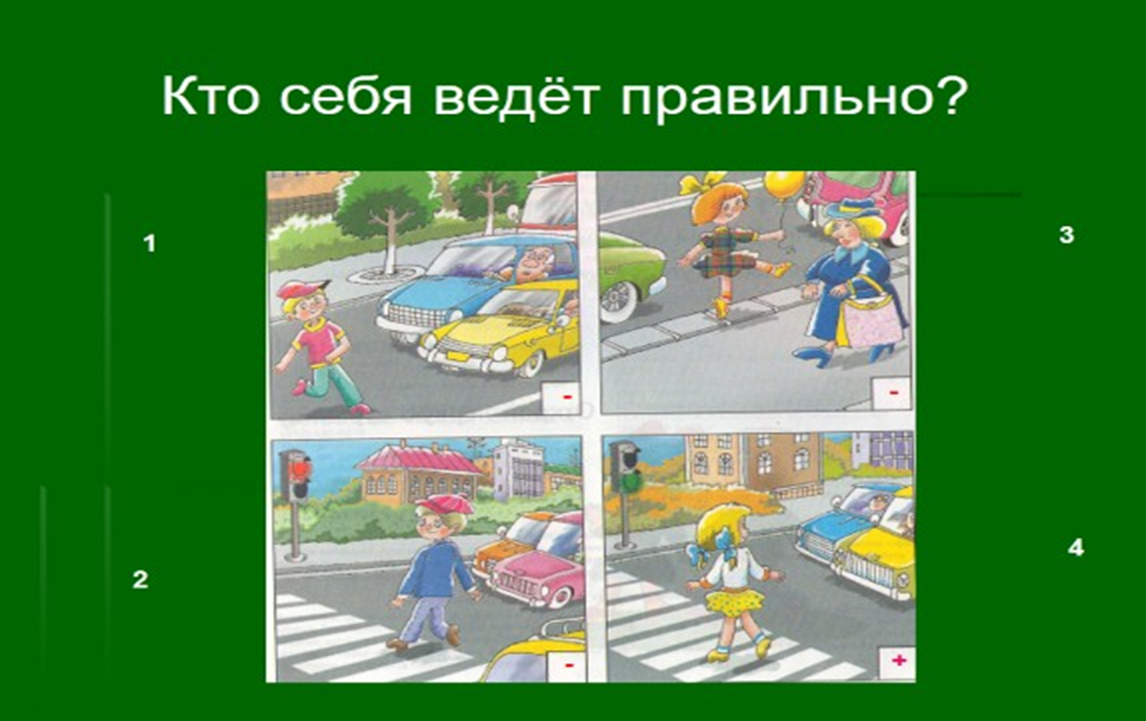

Slide 23


Slide 24


Slide 25
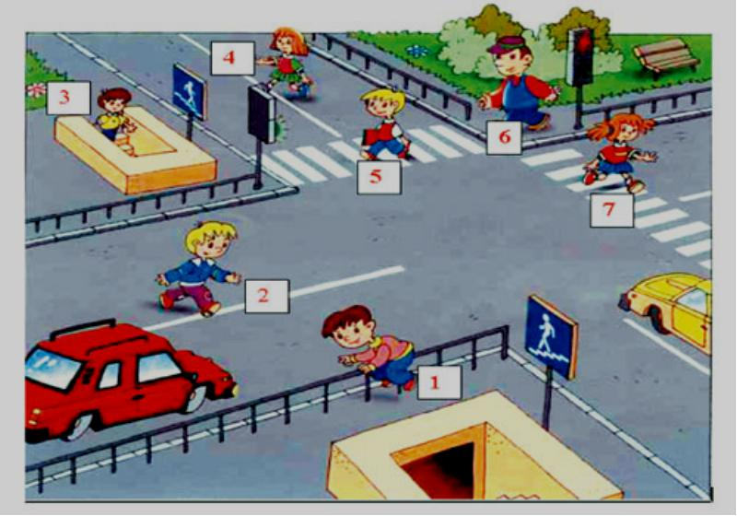
Правильно
Не правильно
3
5
1
2
6
4
7
Какие пешеходы на картинке ведут себя правильно на дороге, а какие нет? Распредели по номерам и объясни почему.

Slide 26


Slide 27


Slide 28

Безопасность жизни – главная задача взрослых и детей!

